Slide 1
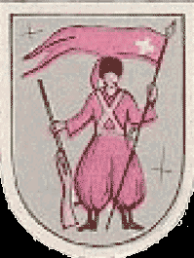
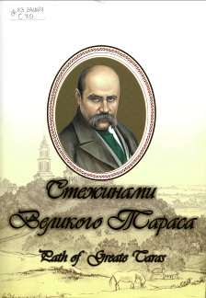
Самопали набувайте,
Острих шабель добувайте,
А за волю, хоч умріте,
І вольності бороніте…
Всеукраїнський інтерактивний конкурс
Малої академії наук “МАН-Юніор-Дослідник” номінація “Історик-Юніор-2014”
Проект-дослідження
Історичне підгрунтя поеми
Т.Г.Шевченка «Іван Підкова»
Автор Алієва Яна Русланівна
Учениця 8-А класу Пологівська спеціалізована різнопрофільна школа І-ІІІ ступенів №2 Запорізька область Науковий керівник
Штандюк Світлана Іванівна,
вчитель української мови та літератури

Slide 2
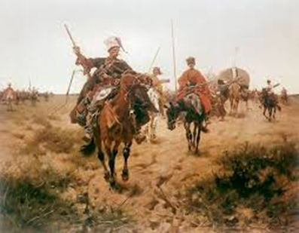
Сторінками історії
Зажурилась Україна, бо нічим прожити,
Гей, витоптала орда кіньми маленькії діти.
Ой, маленьких витоптала, великих забрала.
Назад руки постягала, під хана погнала.
Народна пісня
У ХV - ХVІ ст. Україна потерпає від кривавих та спустошливих нападів татарів і турків на Україну. В одному тільки 1537 р., і то лише на Волині, було забрано в полон понад 15 тисяч чоловік. Недаремно один торговець, що постійно сидів біля брами в Кафі, спостерігаючи, як щоразу орда приганяла полонених українців, дивувався, звідки їх стільки береться й чи взагалі є ще люди в Україні. Український народ не корився загарбникам.
Першим бастіоном, який приймав на себе найміцніші удари хижих орд, була Запорізька Січ. Відважні козаки-запорожці мужньо захищали рідний край, відганяли орду на південь, а то й не раз на своїх невеликих човнах сміливо вирушали до ворога « в гості»; перепливали Чорне море і, тяжко заплативши ворогові за наругу над трудовим людом, визволяли побратимів з неволі.

Slide 3
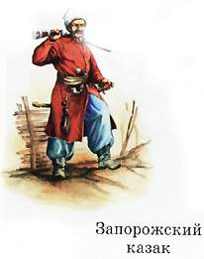
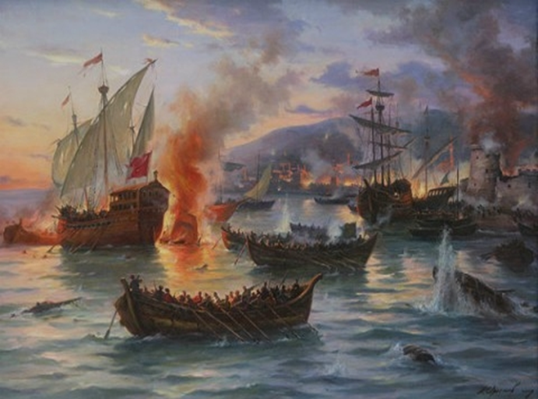
Тяжкою була доля українського народу за часів турецько-татарської навали. Скільки беззахисних людей було вбито, полонено в рабство! Єдиним захисником українців від хижацьких нападів ворога було січове козацтво. З метою попередження набігів орд та визволення полонених влаштовували запорожці морські походи на Крим і Туреччину. З кінця XV ст. з'являються перші літературні згадки про козацтво, які нерозривно пов'язані з боротьбою проти турецько-татарських завойовників. На період існування Томаківської Січі з 60-х по 90-ті роки припадають численні й результативні походи на турецькі й татарські фортеці Причорномор'я.

Slide 4
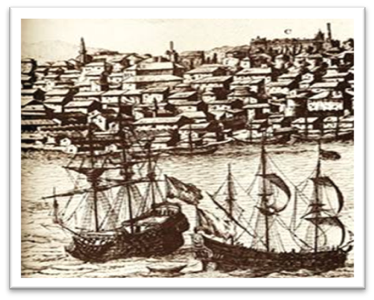
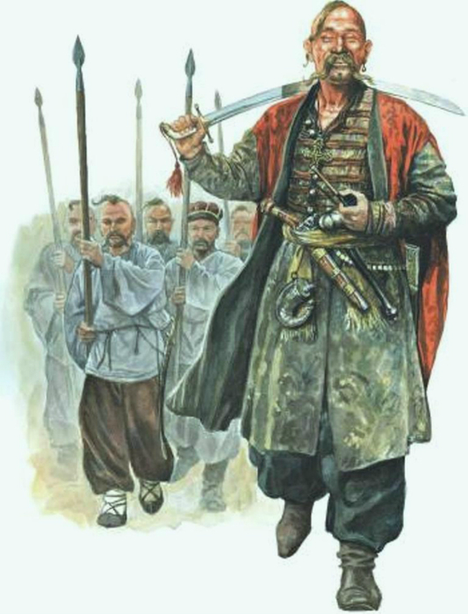
Було колись - в Україні
Ревіли гармати;
Було колись - запорожці
Вміли панувати.
З часів свого виникнення українське козацтво виступає надійним оборонцем рідної землі від ворожих зазіхань. Водночас запорожці здійснювали сміливі експедиції на Крим та Чорне море, нерідко брали участь у міжусобній боротьбі претендентів на престол Молдавського Князівства та Кримського ханства.
Влітку 1577 р. на Запорожжі активно готувалися до нового походу, оскільки за півроку татари двічі приходили в Україну, чинячи розбій і насильство над мирним населенням. У середовищі січовиків перебував і учасник багатьох військових експедицій відважний гетьман Іван Підкова

Slide 5
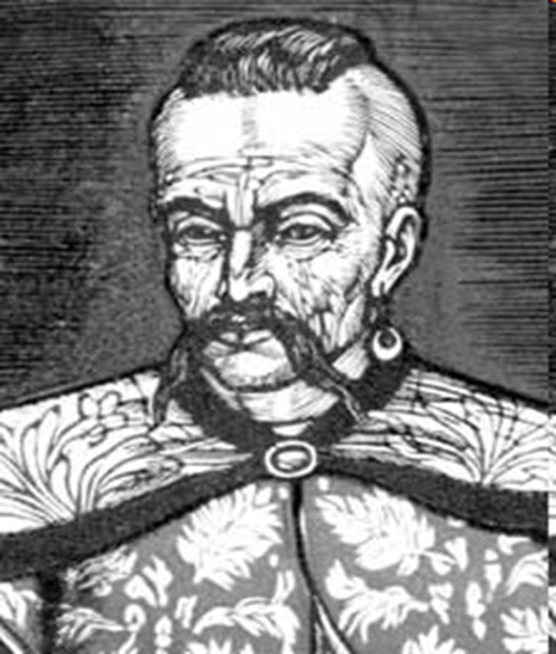
Іван Підкова – гетьман запорозького козацтва
За всіх часів на Запорізькій Січі з'являлися лицарі, що походили з чужинських земель, належали до інших народів і вір. Саме до таких лицарів належав Іван Підкова.
Коли він прибув на Січ, історія не знає. За часів гетьманування Богдана Ружинського він уже мав репутацію хороброго й тямущого у військових справах, і козаки наставили його полковником. Тому коли по смерті Ружинського постало питання про обрання нового гетьмана, козацьке коло гукнуло: «Підкову!» Козаки знали, що Іван Підкова - з великокняжого (господарського) роду і, за деякими джерелами, двоюрідний брат тогочасного правителя Молдови.

Slide 6
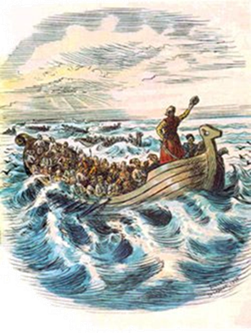
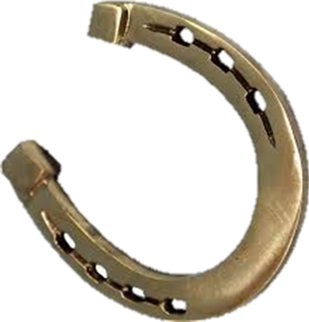
Морські походи з Іваном Підковою
Прізвисько «Підкова» дістав через те, що, розважаючись, полюбляв розгинати і згинати підкови. На час, коли пана Івана гукнули гетьманом, він уже мав досвід кількох походів проти кримських татар. Командував, зокрема, одним із загонів у війську гетьмана Ружинського, штурмуючи турецьку фортецю Іслам-Кермен (відому також Аслам-городом). З дипломатичних міркувань гетьман Підкова не міг втручатись у внутрімолдавські справи, стоячи на чолі Січі та маючи під рукою тільки запорожців. Отож почав набирати військо із добровольців поза Січчю. Коли воно було сформоване, до нього приєдналося 600 запорожців на чолі з кошовим отаманом Яковом Шахом. Підкова і його воїни-українці розуміли, що коли вдасться відтіснити турків з Молдови, а на чолі цієї країни стануть люди, схильні до союзу з козаками, це не тільки полегшить долю України, а й докорінно змінить всю політичну ситуацію в прутсько-дніпровському регіоні.

Slide 7
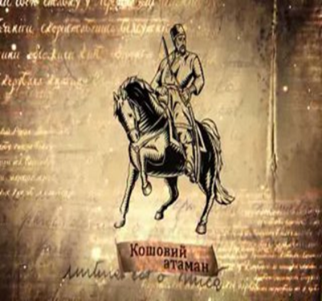
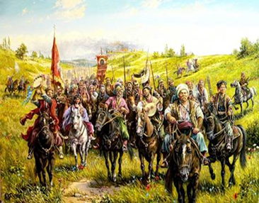
Перша битва мала місце під Сороками. Об'єднавши свій загін із загоном повстанців, що домагалися повалення протурецького режиму Петрила, Підкова розгромив турецько-молдавське військо. Його проголосили господарем Молдови. Після ще кількох перемог він урочисто ввійшов у столицю Молдови - Ясси. Брацлавський воєвода Ян Збаразьки порадив, щоб Підкова для примирення з польським королем поїхав для цього до Варшави. Король прийняв його і наказав кинути до в’язниці.
16 червня 1578 році в присутності великої кількості народу і турецьких послів на Ринковій площі у Львові Іванові Підкові було відтято голову.

Slide 8
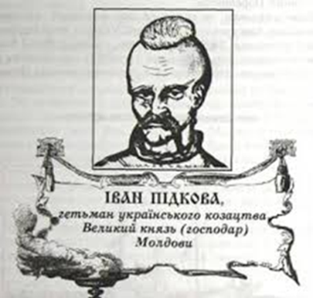
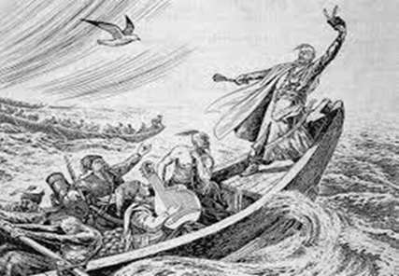
Підкова був надзвичайно популярним серед козаків. Страта колишнього гетьмана, сама підступність, з якою король, порушивши своє слово, заарештував його, викликали обурення серед козаків і значної частини цивільного населення України. Чимало дослідників сходяться на тому, що саме підступна страта Івана Підкови стала тією першою (а може, краще б сказати, останньою?) іскрою, яка розпалила ворожнечу між козаками й поляками, між Україною та Польщею.Ще по нинішній день згадує український народ про Івана Підкову і в піснях співає про його страшну смерть, а Тарас Шевченко оспівав славні подвиги цього героя в поемі «Іван Підкова»

Slide 9
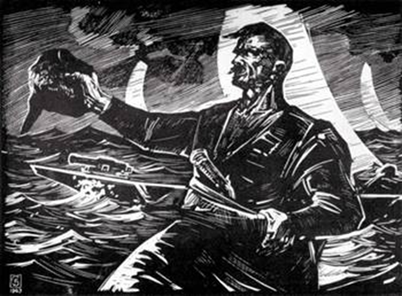
Чорна хмара з-за Лиману
Небо, сонце криє,
Синє море звірюкою
То стогне, то виє,
Дніпра гирло затопило.
"А нуте, хлоп'ята,
На байдаки! Море грає -
Ходім погуляти!"
У поемі Тарас оспівує Івана Підкову, сміливого отамана, що не раз очолював морські походи проти Туреччини. Участь Івана Підкови в морських походах козаків не відповідає історичним фактам. Єдине джерело, яким міг скористатися Шевченко, зобразивши І. Підкову керівником морської експедиції козаків, — дума, надрукована в «Запорожской старине» під назвою «Татарский поход Серпяги», і коментар до неї І, Срезневського. «Этого Серпягу, — писав І. Срезневський, — я почитаю одним лицом с Подковою» (Запорожская старина. — X., 1833. — Ч. 1. — Кн. 2. — С. 123). Зміст думи (надрукованої в першій книзі) — морський похід Серпяги. На думку, що Серпяга й Іван Підкова — одна особа, могли навести Шевченка й історичні пісні про загибель Серпяги, опубліковані в тій же «Запорожской старине» й збірці М. Максимовича «Украинские народные песни»

Slide 10
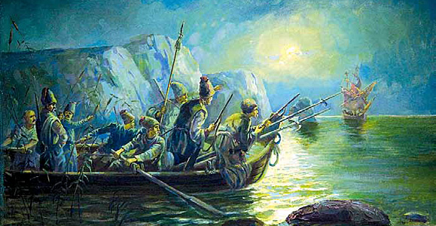
Іван Підкова був одним із керівників визвольної боротьби українського народу проти турецько-татарських загарбників.
І хоча ніяких відомостей про його участь в морських походах немає, Тарас Шевченко припустив, що він міг бути не тільки учасником, а й ініціатором такого походу.
Пливуть собі та співають;
Рибалка літає...
А попереду отаман
Веде, куди знає.
Походжає вздовж байдака,
Гасне люлька в роті;
Поглядає сюди-туди -
Де-де буть роботі?

Slide 11
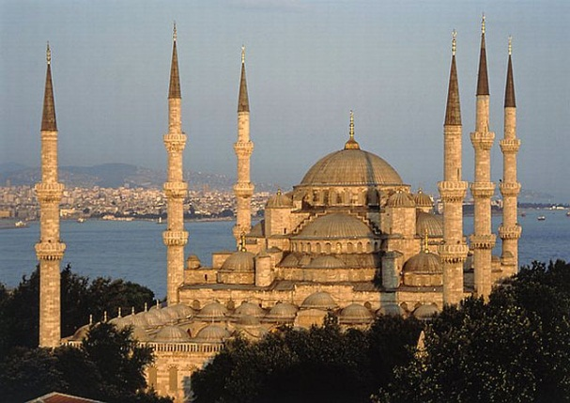
У поемі яскраво виділяється образ сміливого отамана - керівника походу. Він наділений надприродною силою. Це мужній, відчайдушний, досвідчений , справедливий казарлюга, за що побратими дуже його шанують.
Закрутивши чорні уси,
За ухо чуприну,
Підняв шапку - човни стали.
"Нехай ворог гине!
Не в Синопу, отамани,
Панове-молодці,
А у Царград, до султана,
Поїдемо в гості!"
Синоп - турецьке місто.
Царград - давня слов’янська назва Стамбула, колишньої столиці Туреччини.

Slide 12
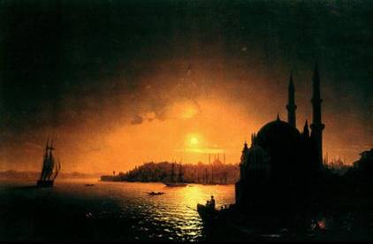
Кількома рядками поет окреслює одностайність усієї січової громади, що так приваблювала його в козацтві. Так, на пропозицію отамана «поїхати в гості» в Царград, запорожці разом «заревіли», погоджуючись. Отамана в поемі зображено розсудливим, мудрим керівником, що пам'ятає про свої моральні обов'язки перед рідним народом і є прикладом для січовиків.
"Добре, батьку отамане!" -
Кругом заревіло.
"Спасибі вам!" -
Надів шапку.
Знову закипіло
Синє море; вздовж байдака
Знову походжає
Пан-отаман та на хвилю
Мовчки поглядає.

Slide 13
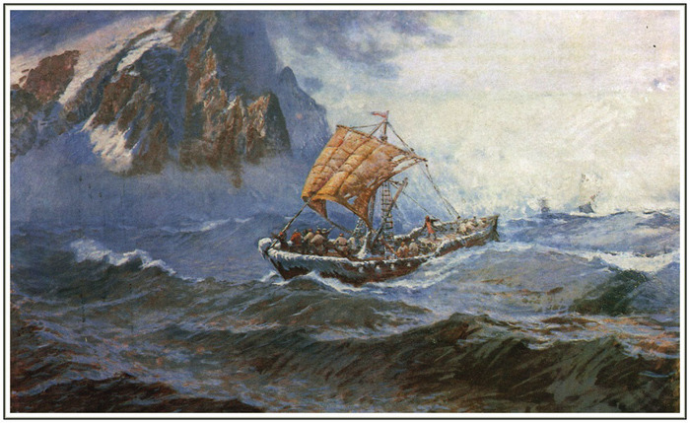
У творі не змальовано власне битву запорожців з ворогом, немає картин покарання загарбників чи визволення полонених. Але сам факт походу на Царград у відносно спокійний час говорить про мужність народних месників. Не лякають козаків ні «чорні хмари», ні синє море, що «звірюкою то стогне, то виє», ні «хвилі, як ті гори: ні землі, ні неба», не мліють їхні серця, бо «тільки того й треба».

Slide 14
Ми чуємо тебе, Кобзарю, крізь століття
Для Тараса Шевченка козацьке минуле не просто історія, це мрія, ідеал, до якого має прагнути український народ. Великий Кобзар вірив, що наш народ прокинеться нарешті від сну і з гордістю нестиме малинові стяги-корогви Запорозького війська.
У минулому рідного краю увагу Великого Кобзаря привертав перш за все героїзм народу, його безмежна відвага, сміливість.
Велике значення у справі пробудження і зміцнення національної самосвідомості українців Тарас Шевченко надавав відображенню в літературі історії нашої країни. Тому так часто, читаючи спадщину Великого Кобзаря, ми ніби гортаємо героїчні сторінки історії українського народу.

Slide 15
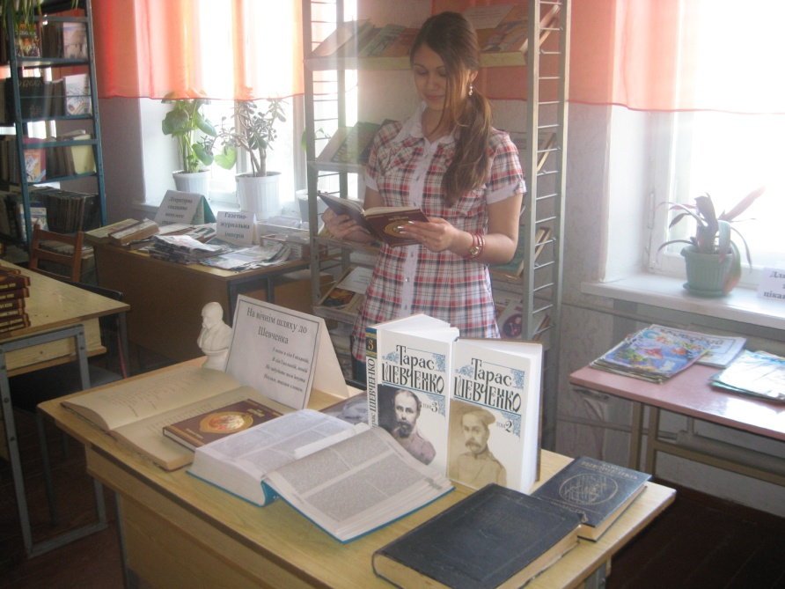
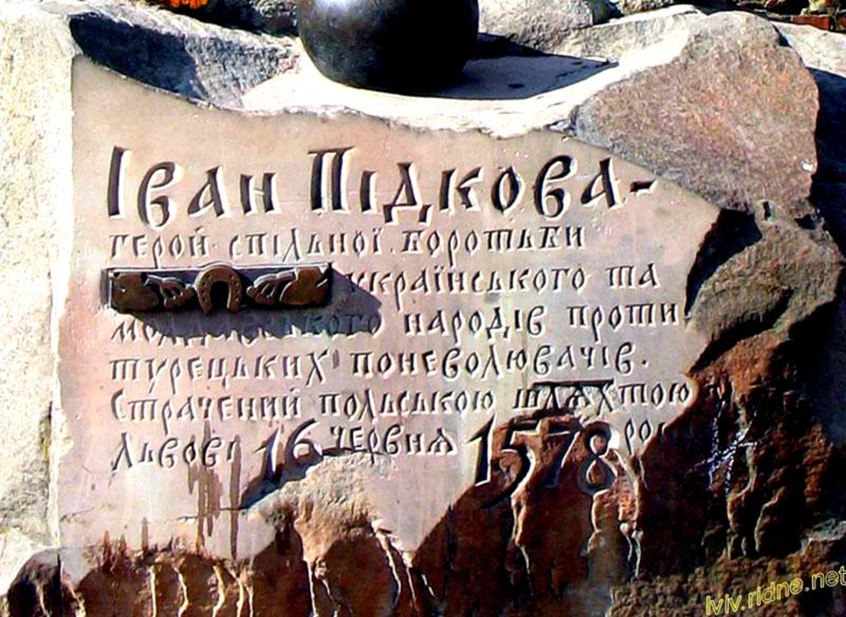
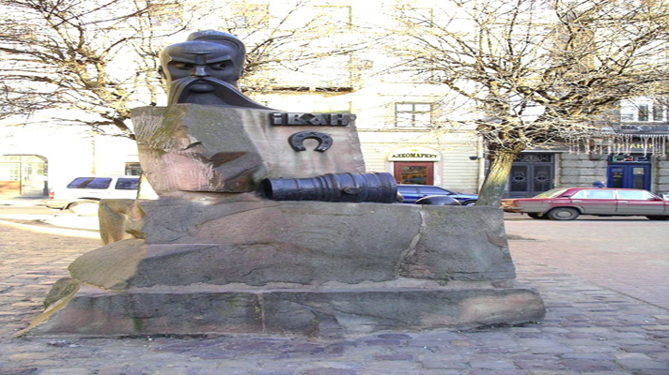
Робота над проектом

